Slide 1

THẢO LUẬN
LẬP TRÌNH HƯỚNG ĐỐI TƯỢNG
Hàm Tạo Sao Chép
Nhóm 4

Slide 2

Hàm tạo sao chép
HIỂU CÁCH HOẠT ĐỘNG CỦA HÀM TẠO SAO CHÉP
Khái niệm hàm tạo sao chép
Ý nghĩa của hàm tạo sao chép
Cách xây dựng hàm tạo sao chép
Ví dụ về hàm tạo sao chép

Slide 3

Định nghĩa hàm tạo sao chép
Hàm tạo sao chép (Copy Constructor) trong C++ là một hàm xây dựng được sử dụng để khai báo và khởi tạo một đối tượng bằng việc khởi tạo nó với một đối tượng đã được tạo trước của cùng lớp đó.

Slide 4

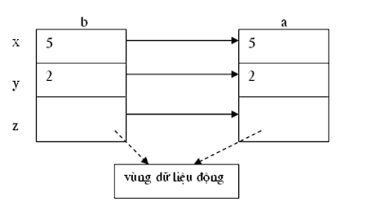
Ví dụ:
CLASS C {
int x,y;
int *z; // Thanh phan con tro
...
};
C b; // Tạo b – gọi hàm tạo mặc định
C a(b); // Tạo a giống b – gọi hàm tạo sao chép mặc định

Slide 5

Ý nghĩa của
hàm tạo sao chép

Slide 6

Ý nghĩa của hàm tạo sao chép
Truyền đối tượng vào hàm hoặc phương thức.
Khởi tạo một đối tượng mới từ một đối tượng hiện có.
Hàm tạo sao chép thường được sử dụng khi sao chép một đối tượng để sử dụng nó trong một ngữ cảnh khác mà không ảnh hưởng đến đối tượng gốc.
Tránh lỗi tham chiếu đến đối tượng đã bị hủy.

Slide 7
Cách xây dựng hàm tạo sao chép
Định nghĩa hàm tạo sao chép trong lớp
Xây dựng logic sao chép
Sử dụng hàm tạo sao chép
Định nghĩa một hàm tạo mới có cùng tên nhưng với một tham số là một tham chiếu đến đối tượng của cùng loại.
Thực hiện các bước để sao chép dữ liệu từ đối tượng gốc sang đối tượng mới.
Khi bạn muốn tạo một bản sao của đối tượng, bạn chỉ cần sử dụng hàm tạo sao chép với đối tượng gốc làm đối số.

Slide 8
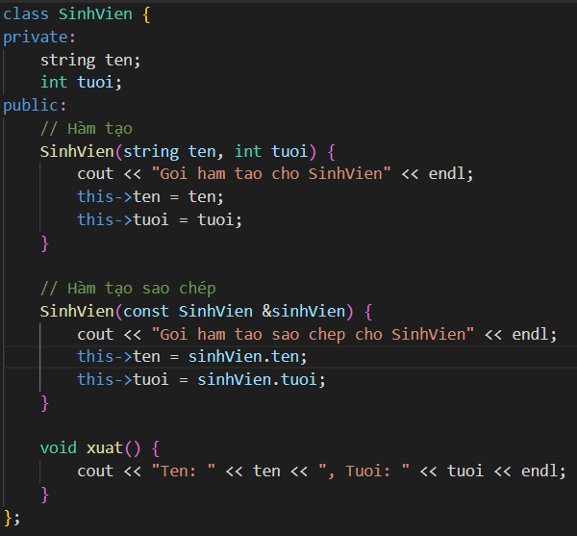
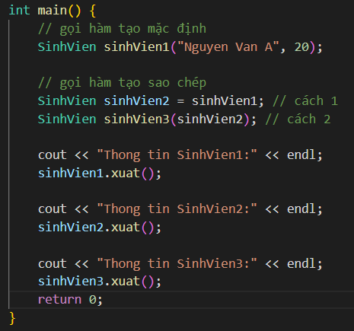
Ví dụ

Slide 9

Bạn có câu hỏi
nào không?
Hãy gửi cho chúng tôi! Hy vọng bạn đã học được thêm điều mới mẻ.

